Slide 1

ACTIVITÉS DES SERVICES DE L’EAU ET D’ASSAINISSEMENT
Technicien(ne) de maintenance
Filière Exploitation / technique
Famille métier Maintenance
Typologie du métier : en tension

Slide 2
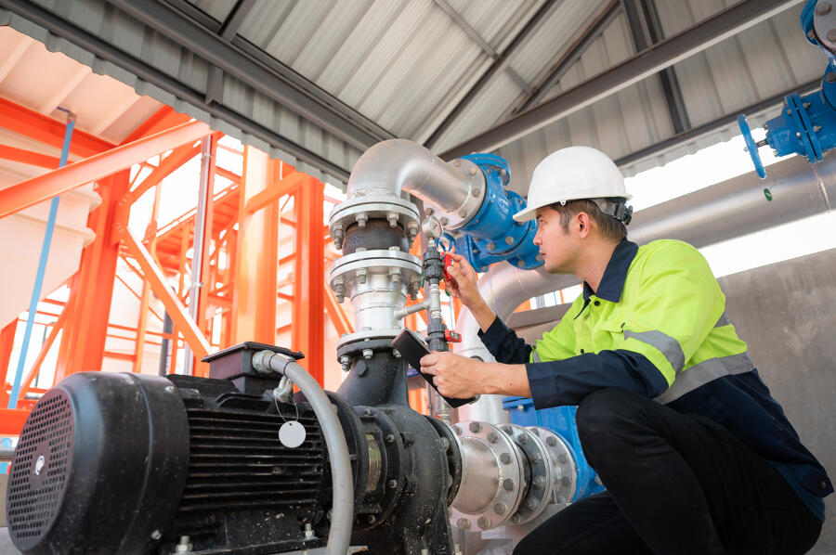

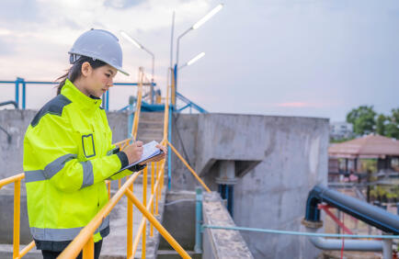



Informations générales
Branche :
Services de l’eau et d’assainissement
Description du métier :
Assurer la maintenance préventive et corrective d'équipements industriels afin d'anticiper tout problème technique et mécanique pouvant perturber leur fonctionnement.
Famille professionnelle :
Maintenance
Autres appellations :
Electromécanicien(ne)
Correspondance ROME :
I1304 - Installation et maintenance d'équipements industriels et d'exploitation
Principales activités
Assurer la maintenance préventive afin de prévenir tout problème technique pouvant impacter l'utilisation et le fonctionnement des équipements (usines et réseaux)
Assurer la maintenance corrective afin de remettre en état les équipements nécessitant une remise en état
Diagnostiquer les pannes et dysfonctionnements
Sécuriser le lieu et l'équipement en amont et au moment de l'intervention
Rédiger un rapport faisant le bilan de l'intervention, des besoins remplis et des préconisations pour les prochaines interventions (délai, éléments à surveiller, etc.)
Proposer des interventions de maintenance améliorative
Collecter et exploiter des données techniques (comptes-rendus d'anciennes interventions, collecte d'informations sur le terrain)
Autres activités selon la taille de l'entreprise
Le technicien de maintenance peut être sollicité pour participer à des travaux d’amélioration ou de modernisation des installations. Il peut être amené à intervenir avec des entreprises sous-traitantes ou à coordonner leurs activités.
Technicien de maintenance

Slide 3
Compétences
Assurer la planification et l’exécution des interventions de maintenance
(Correspondance ROME : Réaliser une opération de maintenance d’un équipement)
Assurer la maintenance préventive et corrective des équipements : systèmes de traitement, réseaux hydrauliques et équipements de pompage
Diagnostiquer et réparer les pannes en remplaçant les pièces défectueuses si nécessaire
Rédiger et mettre à jour les rapports d’intervention, incluant le bilan et les préconisations pour les futures interventions
Suivre et optimiser les procédures de maintenance en fonction des besoins des installations
Collaborer avec les entreprises sous-traitantes et coordonner leurs interventions sur site
Utiliser les outils et techniques de l’électromécanique, l’hydraulique, et des automatismes
(Correspondance ROME : Utiliser un outil, une machine, un équipement, une installation)
Utiliser les outils de diagnostic et de contrôle
Installer, entretenir et paramétrer les systèmes de télégestion pour le contrôle à distance et la supervision des réseaux
Identifier et évaluer les besoins en travaux de modernisation des infrastructures
Optimiser l'usage des technologies numériques dans les entreprises pour un suivi en temps réel et une maintenance prédictive
Prévenir les risques professionnels, sanitaires et environnementaux
(Correspondance ROME : Piloter la gestion des risques / Gérer une situation d'urgence)
Appliquer et actualiser les normes de sécurité et d’hygiène en fonction des risques spécifiques (électriques, mécaniques, chimiques)
Sécuriser le lieu et l'équipement avant, pendant et après chaque intervention
Prioriser les interventions dans les situations d'urgence
Participer à l’amélioration continue
(Correspondance ROME : Collecter et analyser des données, des informations)
Collecter, centraliser et analyser les données de maintenance pour identifier des axes d'amélioration
Organiser et hiérarchiser les demandes d'intervention pour une gestion efficiente des priorités
Assurer un suivi rigoureux des indicateurs de performance des installations et proposer des ajustements si nécessaire
Technicien de maintenance
3

Slide 4

Conditions d’exercice du métier
Travail en intérieur et extérieur, sur site ou en atelier
Déplacements fréquents sur les différentes installations
Astreintes et interventions d'urgence possibles
Port d'équipements de protection individuelle obligatoire
Exposition à des risques électriques, mécaniques et chimiques
Voies d’accès au métier
Titre professionnel - Technicien(ne) de traitement des eaux (niveau 4)
BTS - Métiers de l’eau
BTS Maintenance des systèmes de production (Option A)
BTSA - Gestion et maîtrise de l'eau
BTS/DUT en maintenance, mécanique, électricité, automatisme, électronique, électrotechnique
CQPI Opérateur de maintenance industrielle
CQPI Technicien en maintenance industrielle
BUT – Génie industriel et maintenance
Possibilités d'évolutions professionnelles au sein de la branche
Automaticien(ne)
Responsable de maintenance
Technicien de maintenance

Slide 5











EVOLUTIONS PROSPECTIVES
Chiffres clés
Évolution prévisionnelle des effectifs
d’ici 2030
Part des départs estimés
à la retraite
d’ici 2030
Besoins en recrutement à l’horizon 2030
Part d’entreprises déclarant des difficultés à recruter
Salariés exerçant ce métier en 2023
Typologie du métier (porteur, sensible…)
2762
+10%
415
(15%)
1978
68%*
Métier en tension
Métier en tension : métier pour lequel les entreprises ont du mal à recruter en raison d’un manque de candidats
Les techniciens de maintenance peuvent travailler dans différents secteurs d’activité, notamment dans l’industrie. Les candidats aux emplois dans la branche des services de l’eau et de l’assainissement sont peu nombreux au regard des besoins.
*donnée pour l'ensemble des techniciens de maintenance et de réseau
4 grands enjeux majeurs
REGLEMENTAIRES
Renforcement des normes de sécurité et environnementales
Évolution des réglementations sur la gestion des déchets et des produits chimiques
Développement des certifications qualité pour les activités de maintenance
DONNEURS D’ORDRE
Exigence accrue de disponibilité et de fiabilité des installations
Demande de reporting détaillé sur les interventions et les coûts de maintenance
Attentes en matière d'optimisation énergétique des équipements
TECHNOLOGIQUES
Digitalisation croissante des outils de maintenance (GMAO, réalité augmentée)
Développement de la maintenance prédictive basée sur l'analyse des données
Intégration de technologies IoT pour le suivi en temps réel des équipements
SOCIÉTALES
Sensibilisation croissante à l'impact environnemental des activités de maintenance
Préoccupations liées à la gestion durable des ressources (eau, énergie)
Attentes en matière de transparence sur les pratiques de maintenance
Technicien de maintenance

